Slide 1



ALBATROS
Eldariel - databáze Českých elfů
Takové malé zavzpomínání…..

Slide 2
Tu "sametovou" revoluci nám byl čert dlužen !!!!
A neodskákalo to jen Aero Vodochody !!!
I ten super cukroval, který byl nelepší v Evropě syčáci prodali "frantíkům" a ti ho do dvou let zbourali!!!
To by jeden brečel !!!
A co přikázali amíci, když Avia Vodochody koupili?
Okamžitě rozmlátit a zlikvidovat veškeré výrobní přípravky!
A proč? .... hm
Eldariel - databáze Českých elfů

Slide 3
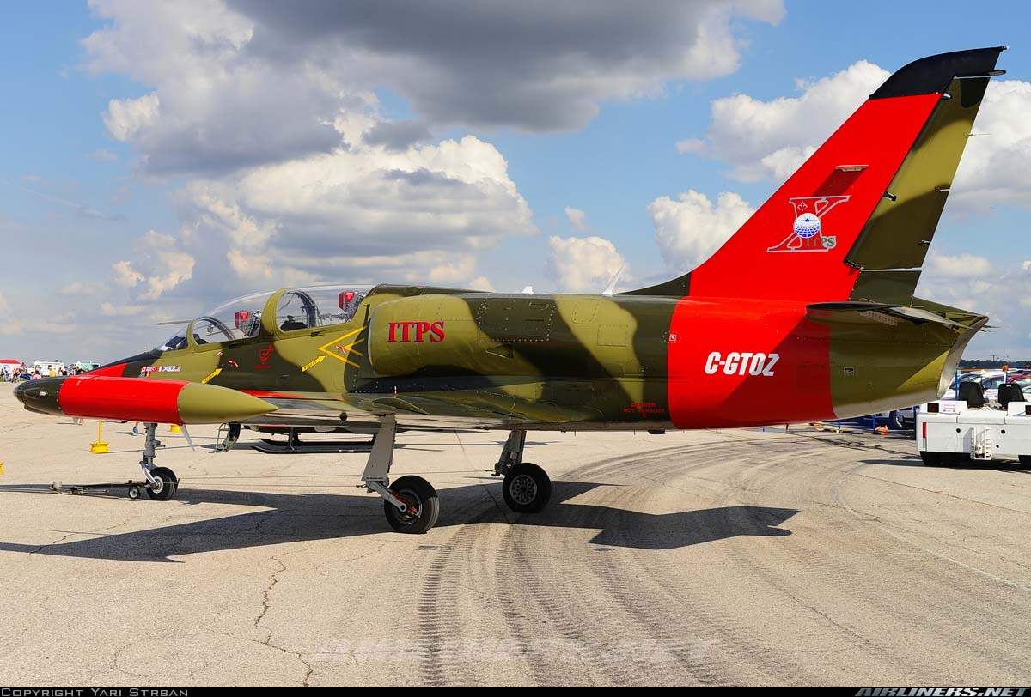
Anglie
Eldariel - databáze Českých elfů

Slide 4
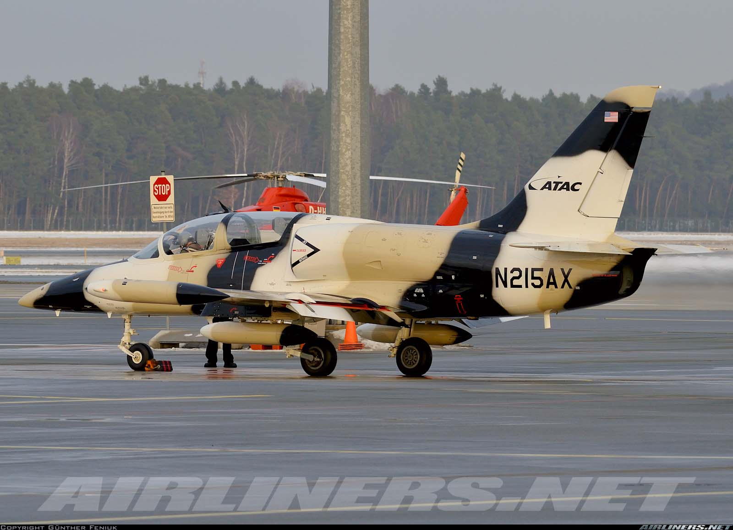
Německo
Eldariel - databáze Českých elfů

Slide 5
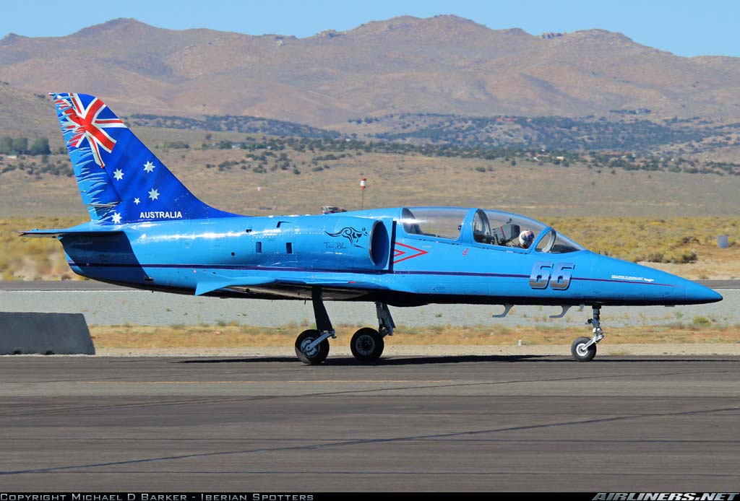
Austrálie
Eldariel - databáze Českých elfů

Slide 6
Fenomén Albatros, pro osvěžení paměti !!!
Jak jsem se nedávno dozvěděl od jednoho mladého, ale znalého pirátského svazáka v ČT, za těch komoušů to ale byla bída, jak jsme technologicky zaostávali za vyspělým světem. Inu, posuďme každý sám. V letech 1971 až 1996 bylo v Aeru Vodochody vyrobeno přes 2900 cvičných letadel 2. generace L-39Albatros. Albatros nepřekonal v počtu vyrobených kusů svého předchůdce, L-29 Delfín, kterých bylo v Aeru v letech 1963 až1974 vyrobeno 3665 kusů. To všechno jsou bezkonkurenční počty, žádné jiné cvičné tryskové letadlo na světě se svými vyrobenými kusy nemůžeš těmito počty rovnat.
Eldariel - databáze Českých elfů

Slide 7
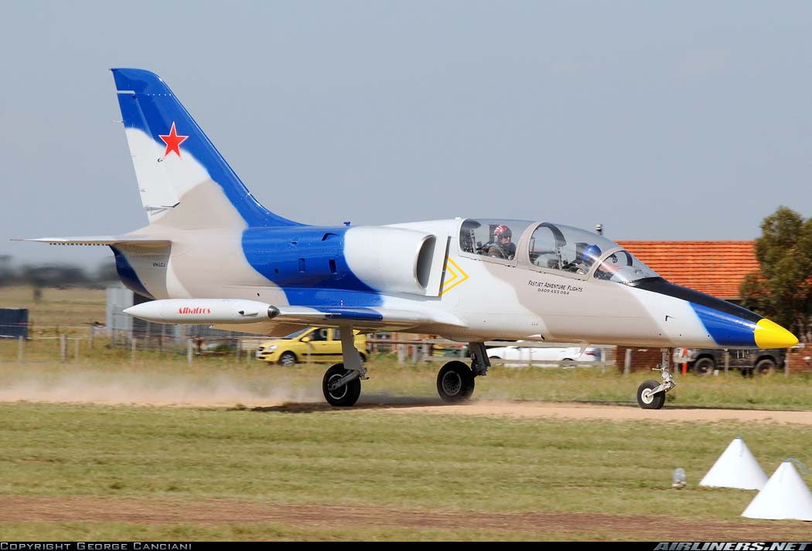
Austrálie
Eldariel - databáze Českých elfů

Slide 8
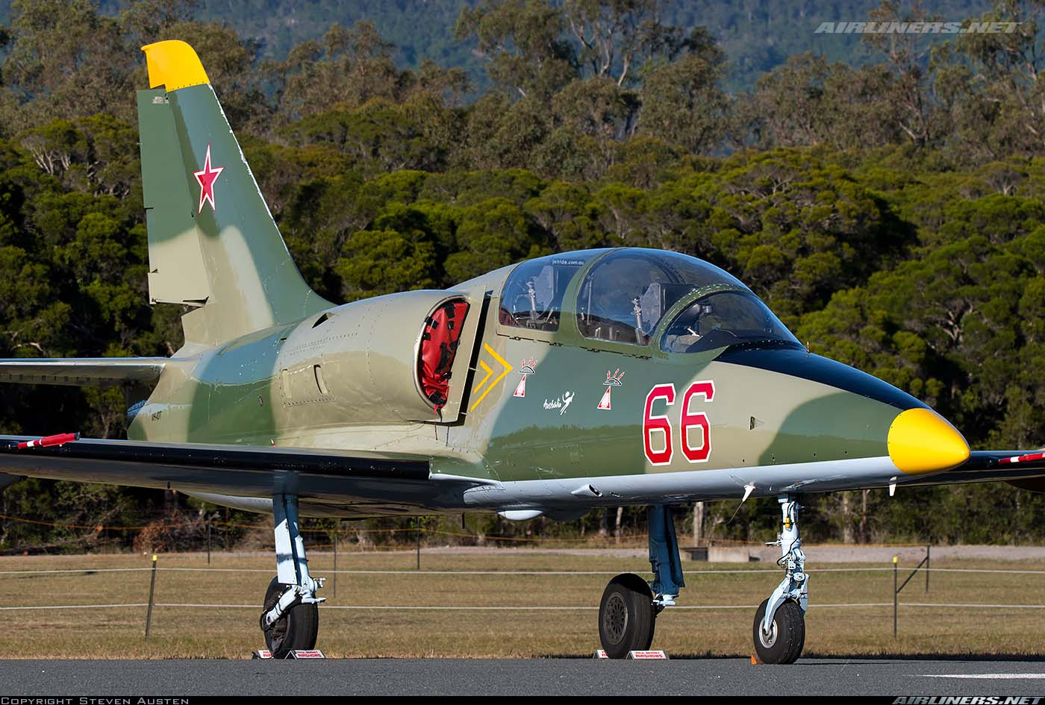
Austrálie
Eldariel - databáze Českých elfů

Slide 9
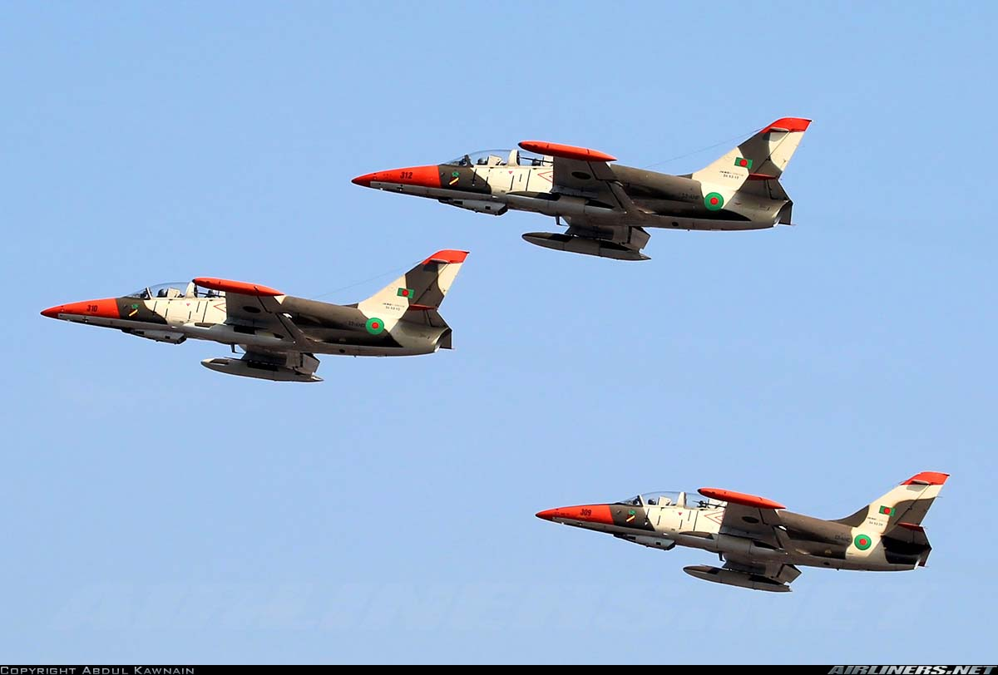
Bangladéš
Eldariel - databáze Českých elfů

Slide 10
Delfínů dnes létají pouze desítky strojů. Dnes již desítky let starý Albatros měl mnohem větší štěstí, a dodnes jich létá přes tisíc. A co víc, stovky strojů se dostaly do soukromých rukou. Je to dnes nejrozšířenější soukromý tryskáč a v podstatě jediný profi typ, který je volně prodejný. V USA se dnes prodává mezi 200 až 300 tisíci dolary za stroj, středně bohatí piloti si jej kupují jako rychlé osobní letadlo. Jen v USA jsou jich registrovány asi tři stovky. Je-li ve světě pro motorkáře kultovním strojem Harley, tak pro movité piloty je to náš Albatros. Mnoho Albatrosů létá u různých akrobatických skupin. I u nás kdysi létali instruktoři z Košic akrobatickou skupinu !!!
Eldariel - databáze Českých elfů

Slide 11
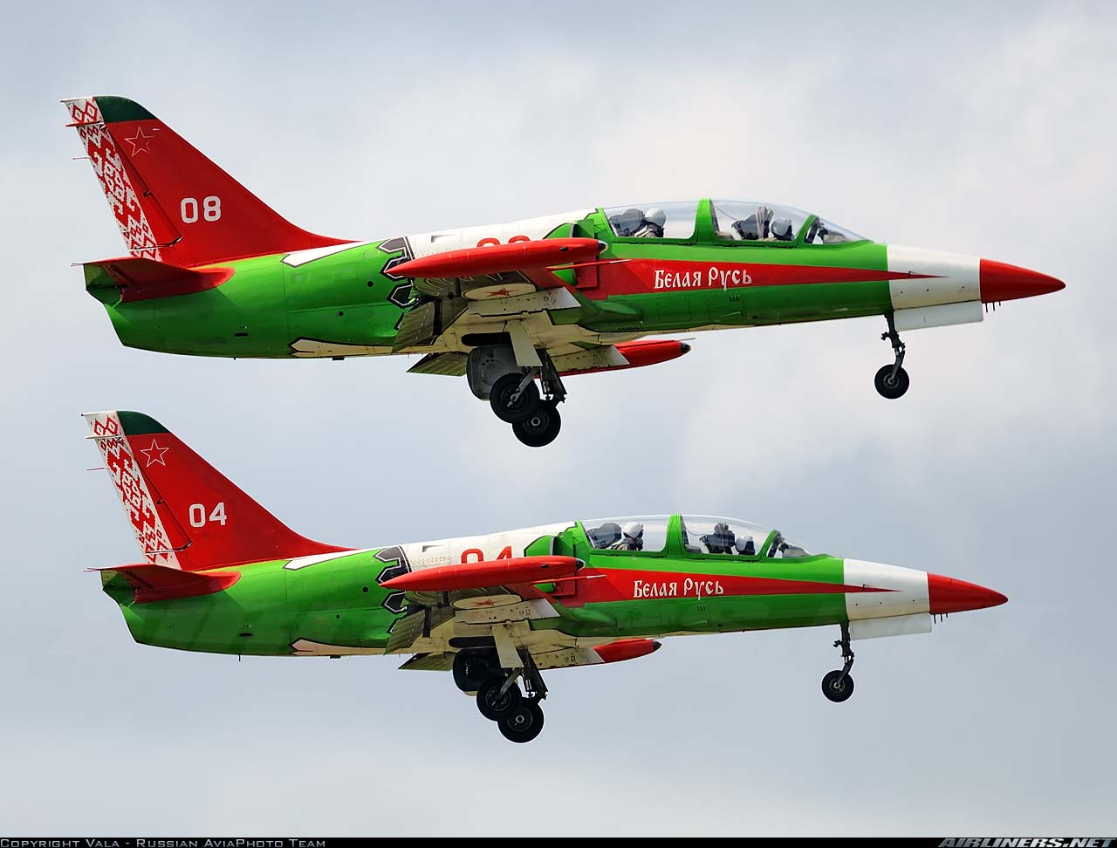
Bělorusko
Eldariel - databáze Českých elfů

Slide 12
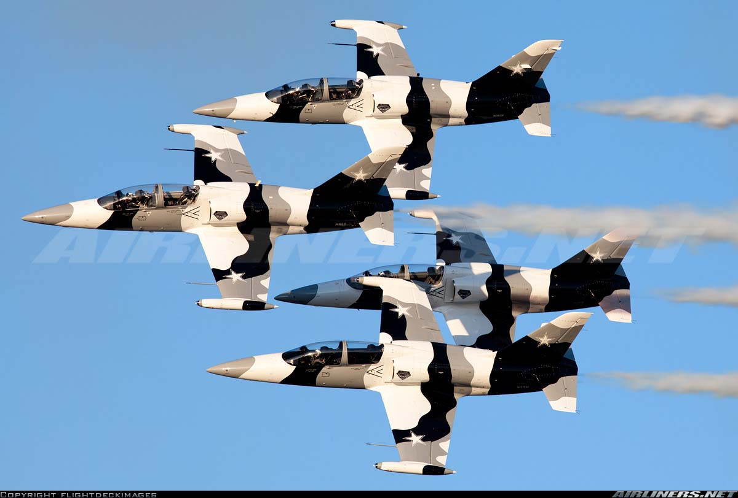
Black Diamont Jet Team USA
Eldariel - databáze Českých elfů

Slide 13
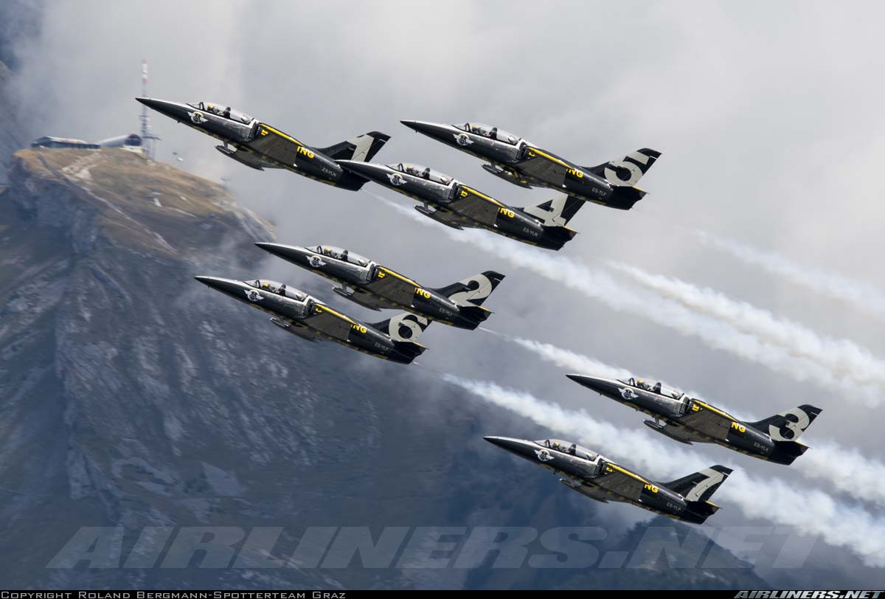
Breitlink Jet Team
Eldariel - databáze Českých elfů

Slide 14
Také existují rychlostní závody určené speciálně jen pro soukromé Albatrosy. Myslím, že můžeme být hrdí na to, co jsme před desítkami let byli schopni zkonstruovat a vyrobit. Je to fenomén, který nemá ve světě obdobu. Škoda, že dnes se nám něco podobného nedaří. Hledal jsem na netu fotku jednoho konkrétního Albatrosu, našel jsem však stránky, které jsou věnované pouze Albatrosům a fotek je tam tisíce.
Přebíral jsem se tím přes hodinu.
Eldariel - databáze Českých elfů

Slide 15
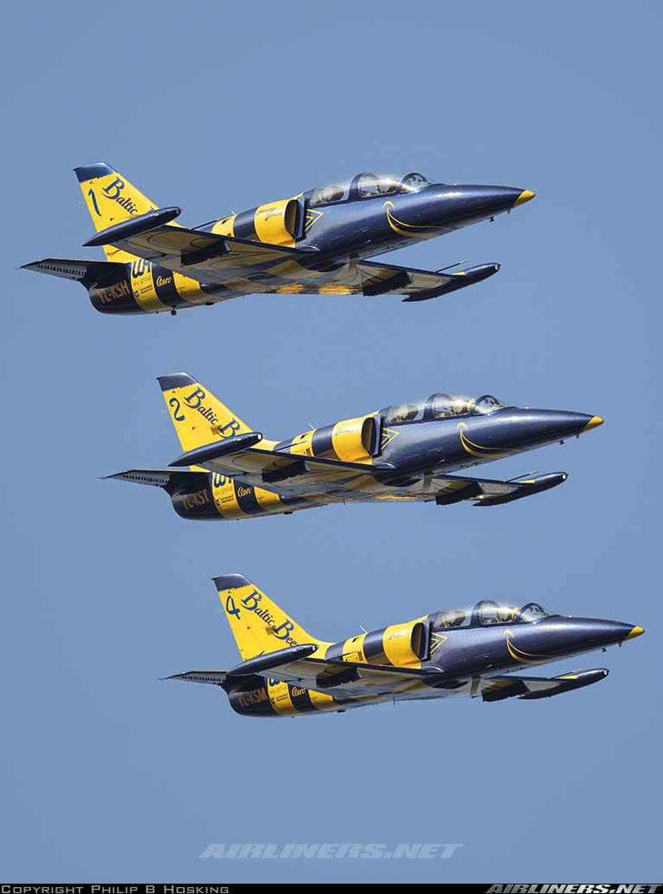
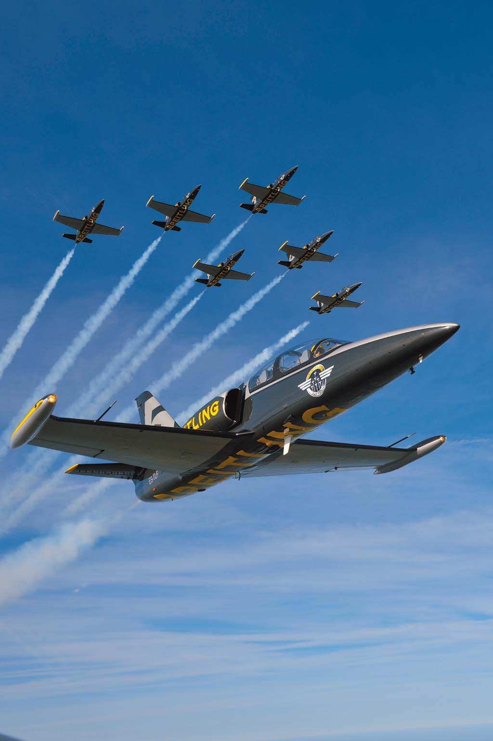
Baltic bees Litva
Breitlink Jet Team
Eldariel - databáze Českých elfů

Slide 16
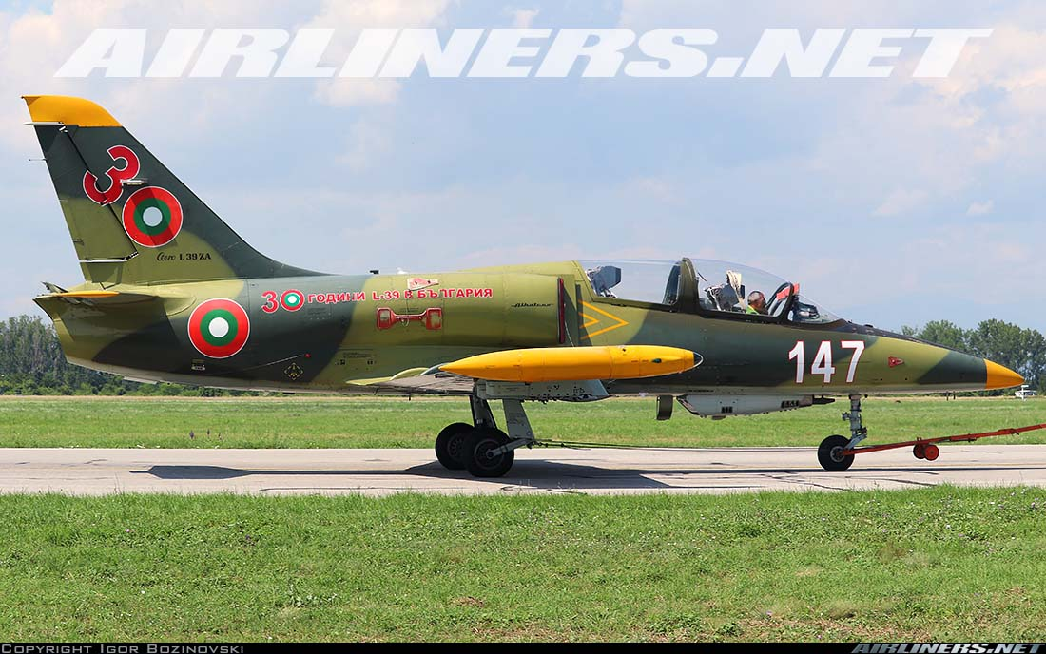
Bulharsko
Eldariel - databáze Českých elfů

Slide 17
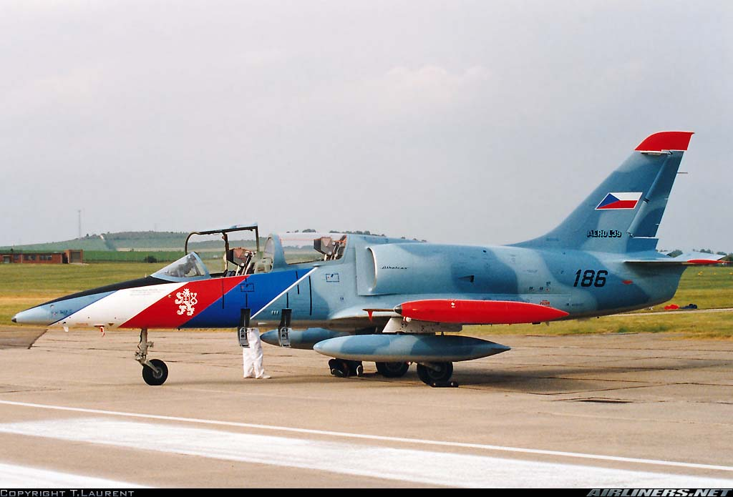
Česko
Eldariel - databáze Českých elfů

Slide 18
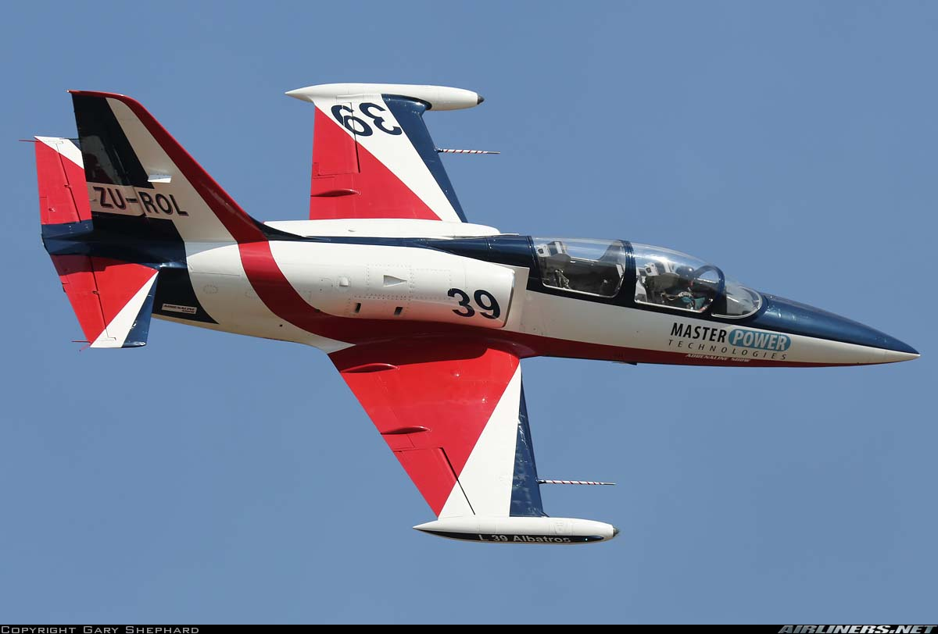
Jižní Afrika
Eldariel - databáze Českých elfů

Slide 19
Jsou tam skutečně vytuněné L-39, tak parádní, že jsem neodolal a ty nejzajímavější fotky si stáhl a přikládám je k tomuto mailu. Zajímavé je, že třeba Američané často své soukromé Albatrosy maskují jako éra vojenská, především sovětská, asi to je pro ně exotika. Nápadité zbarvení mají často stroje létající v Rusku, mě nejvíce zaujal svojí nápaditostí. Drak, který létal v Aero Jet Clubu v Moskvě.
Eldariel - databáze Českých elfů

Slide 20
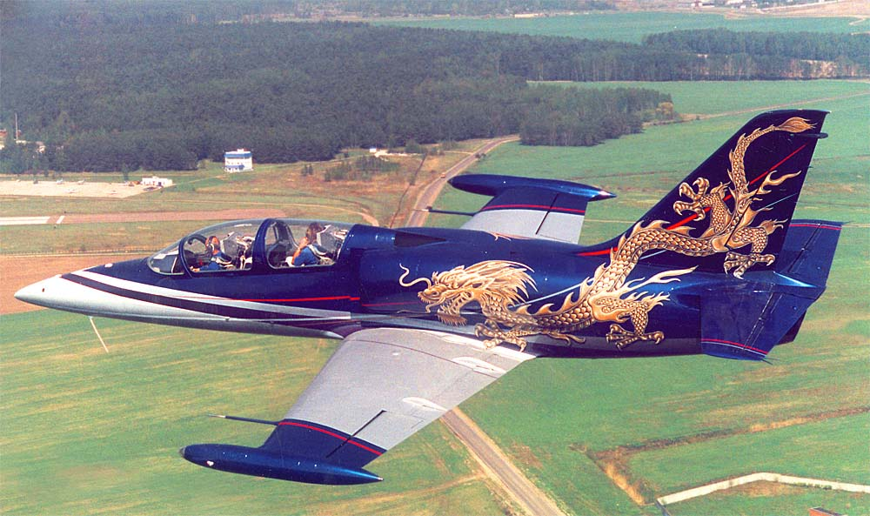
Moskevský drak
Eldariel - databáze Českých elfů

Slide 21
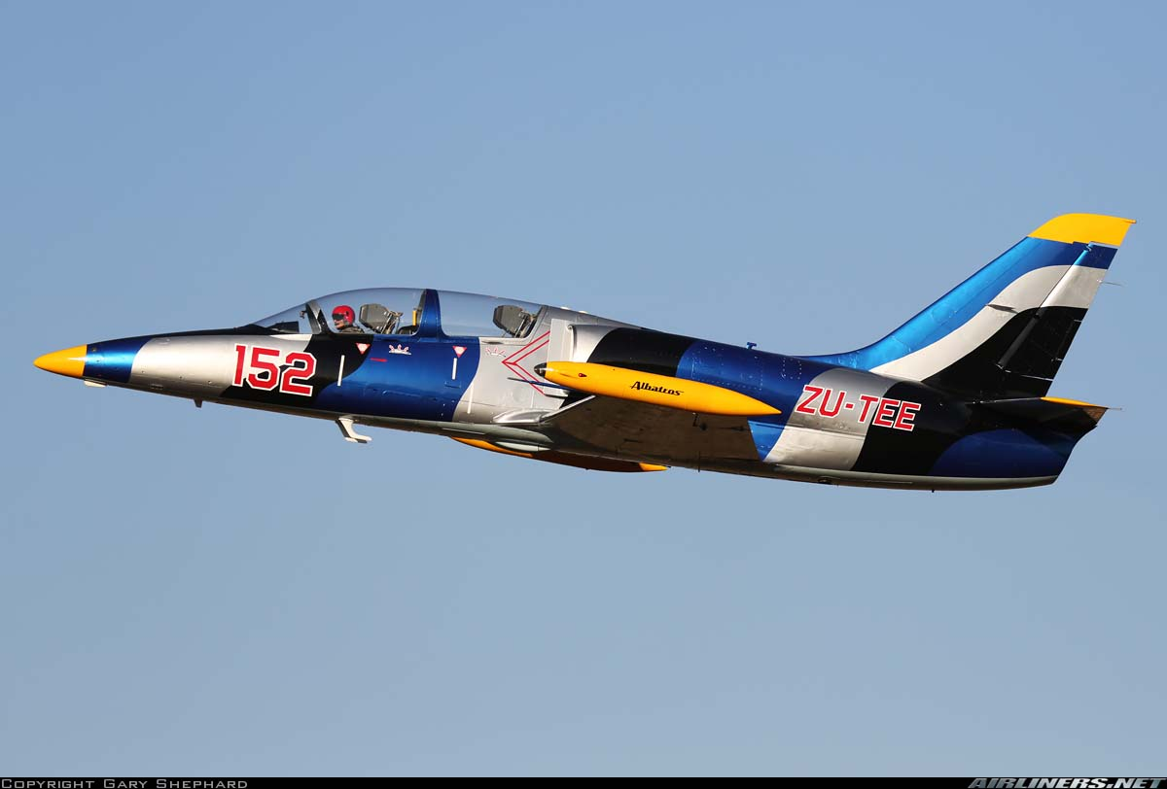
Jižní Afrika
Eldariel - databáze Českých elfů

Slide 22
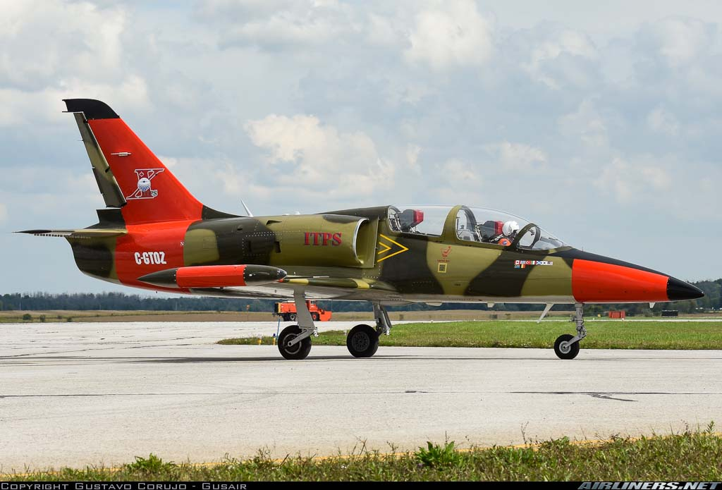
Kanada Ontário
Eldariel - databáze Českých elfů

Slide 23
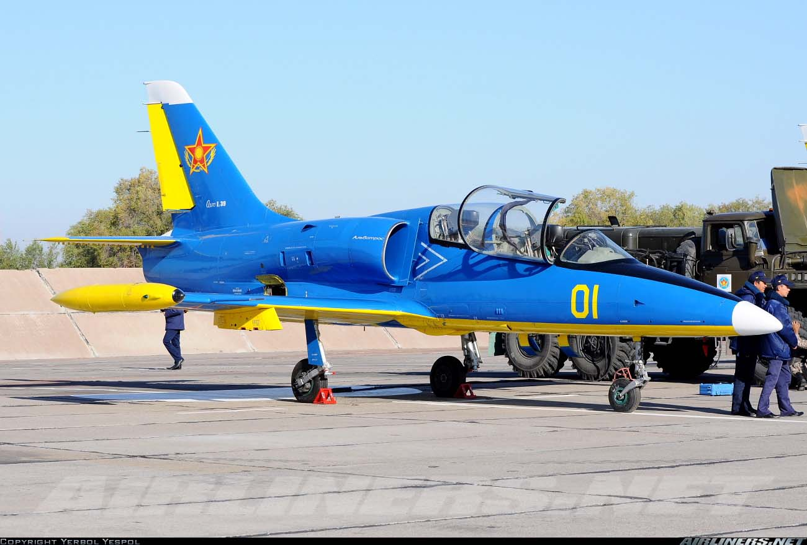
Kazachstán
Eldariel - databáze Českých elfů

Slide 24
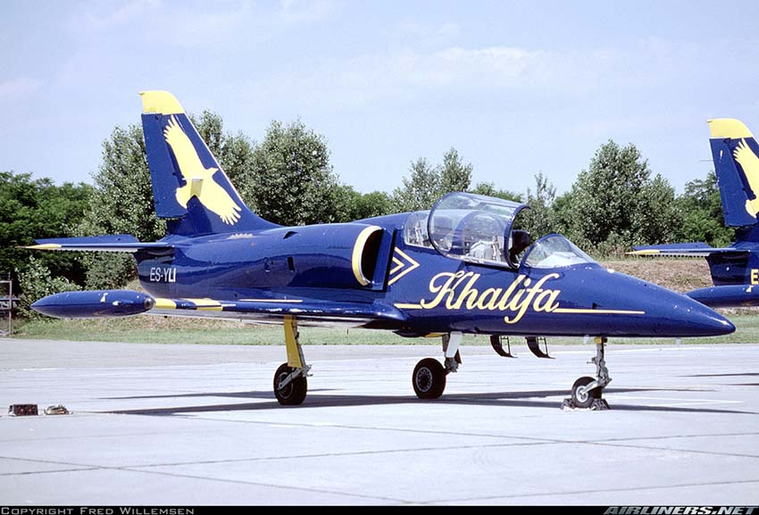
Kalifa - France
Eldariel - databáze Českých elfů

Slide 25
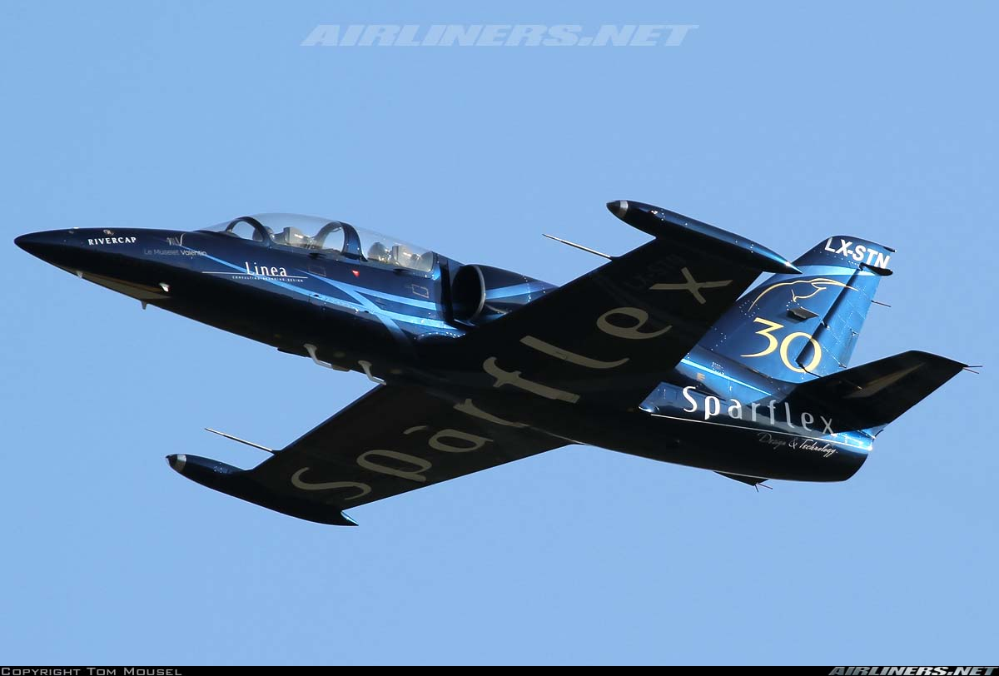
Luxenbourk
Eldariel - databáze Českých elfů

Slide 26
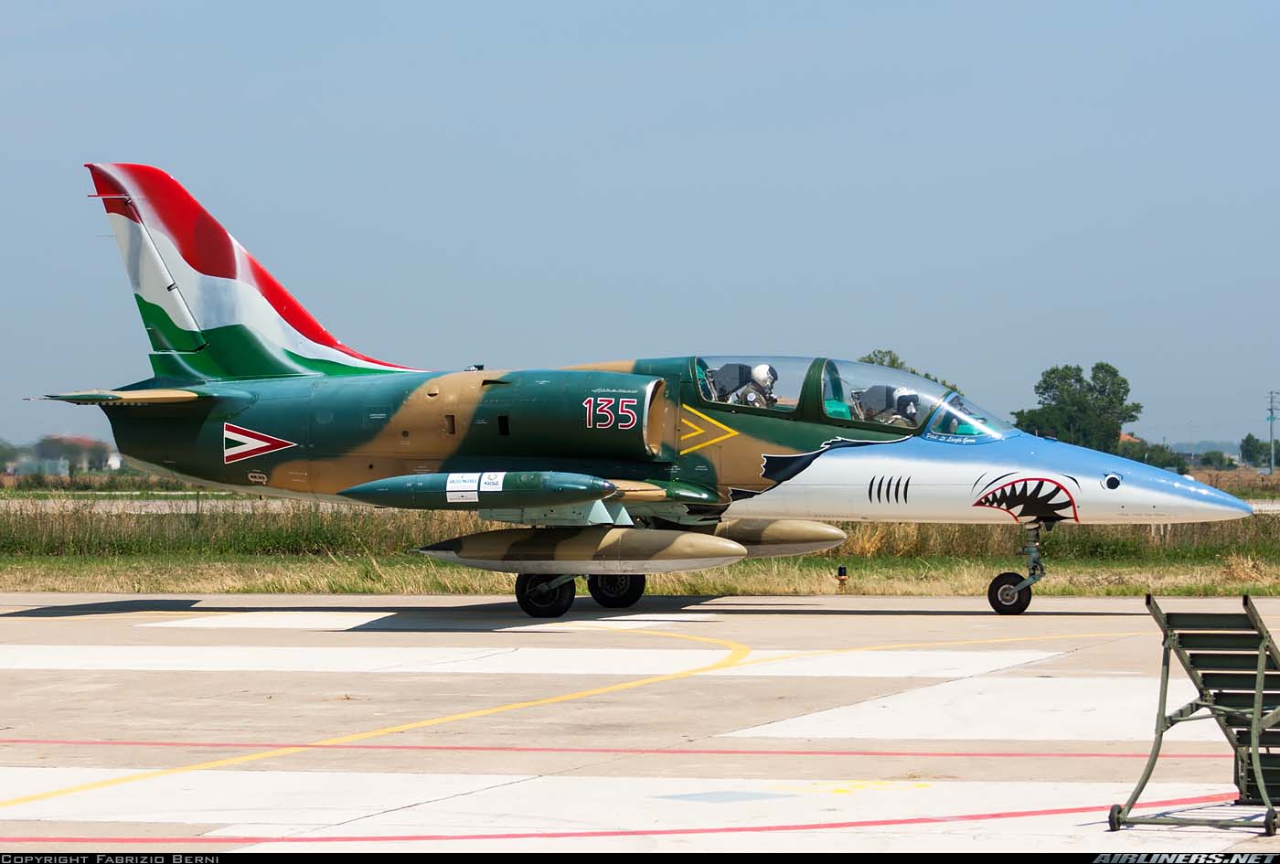
Maďarsko
Eldariel - databáze Českých elfů

Slide 27
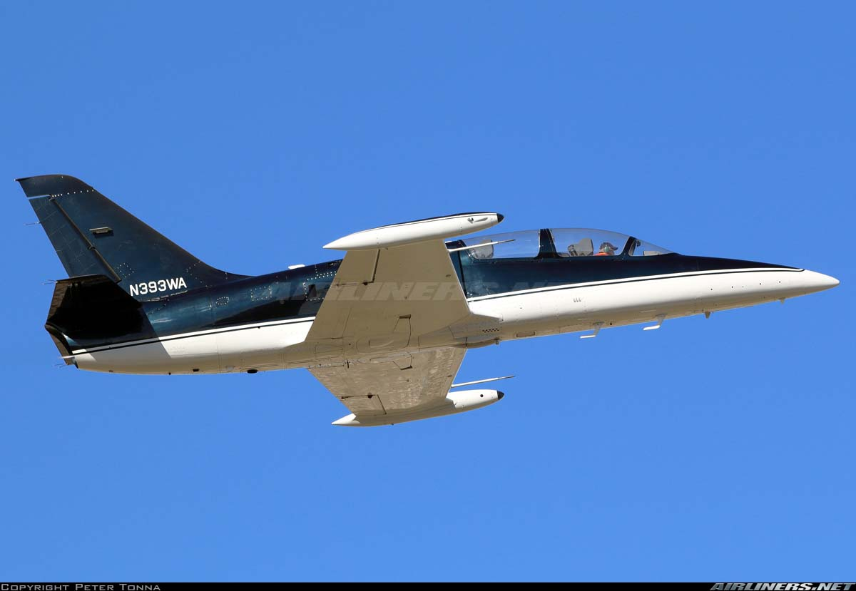
Malta
Eldariel - databáze Českých elfů

Slide 28
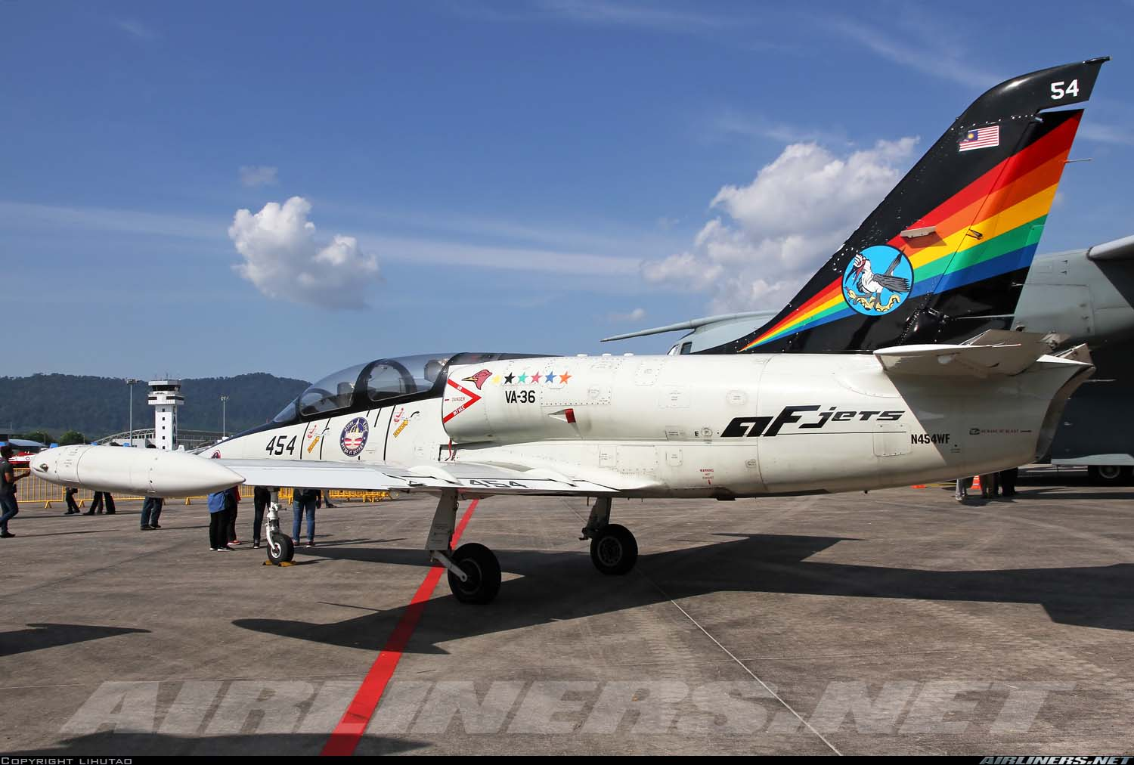
Malysia
Eldariel - databáze Českých elfů

Slide 29
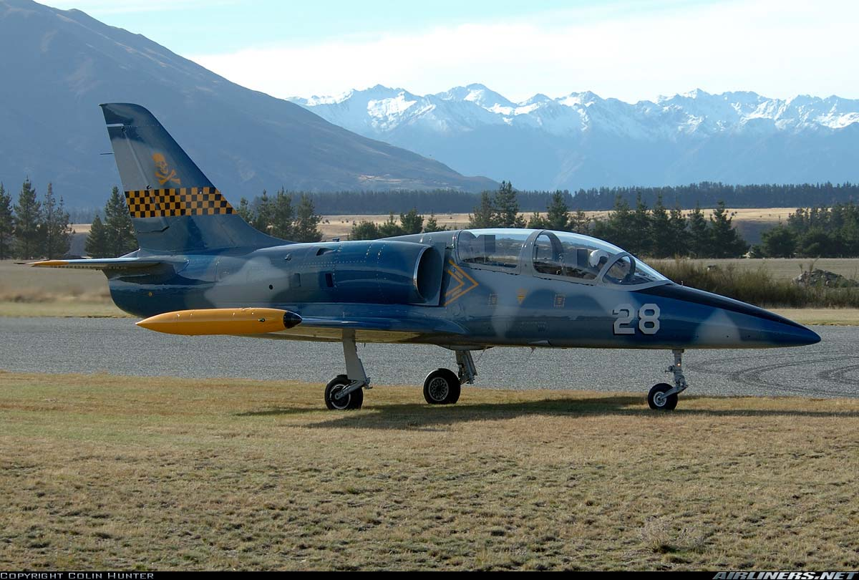
Nový Zéland
Eldariel - databáze Českých elfů

Slide 30
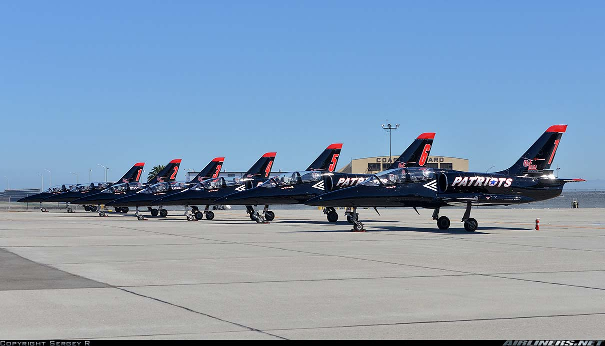
Patriot Jet Team
Eldariel - databáze Českých elfů

Slide 31
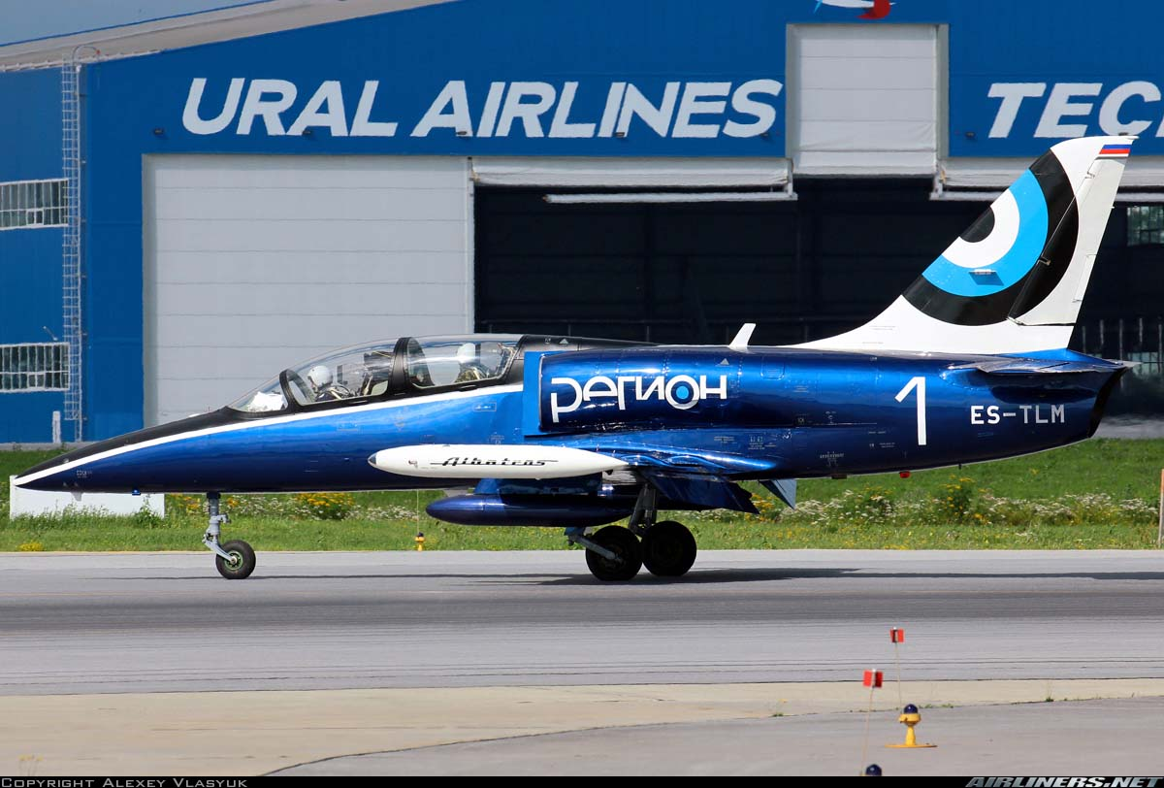
Rus aerobaic team
Eldariel - databáze Českých elfů

Slide 32
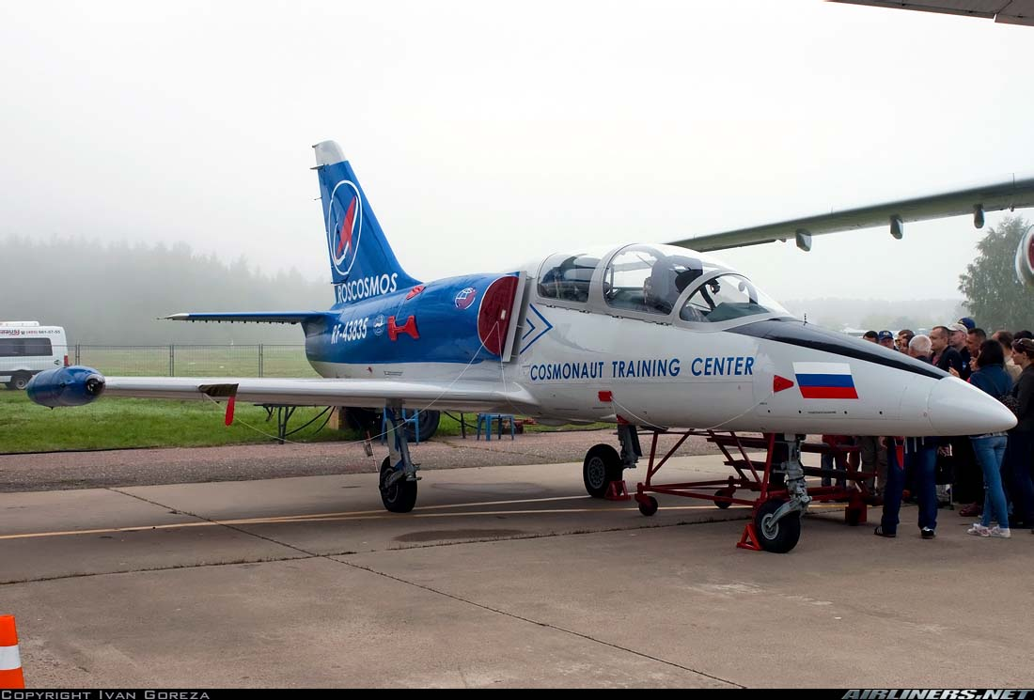
Rusko Roscosmos team
Eldariel - databáze Českých elfů

Slide 33
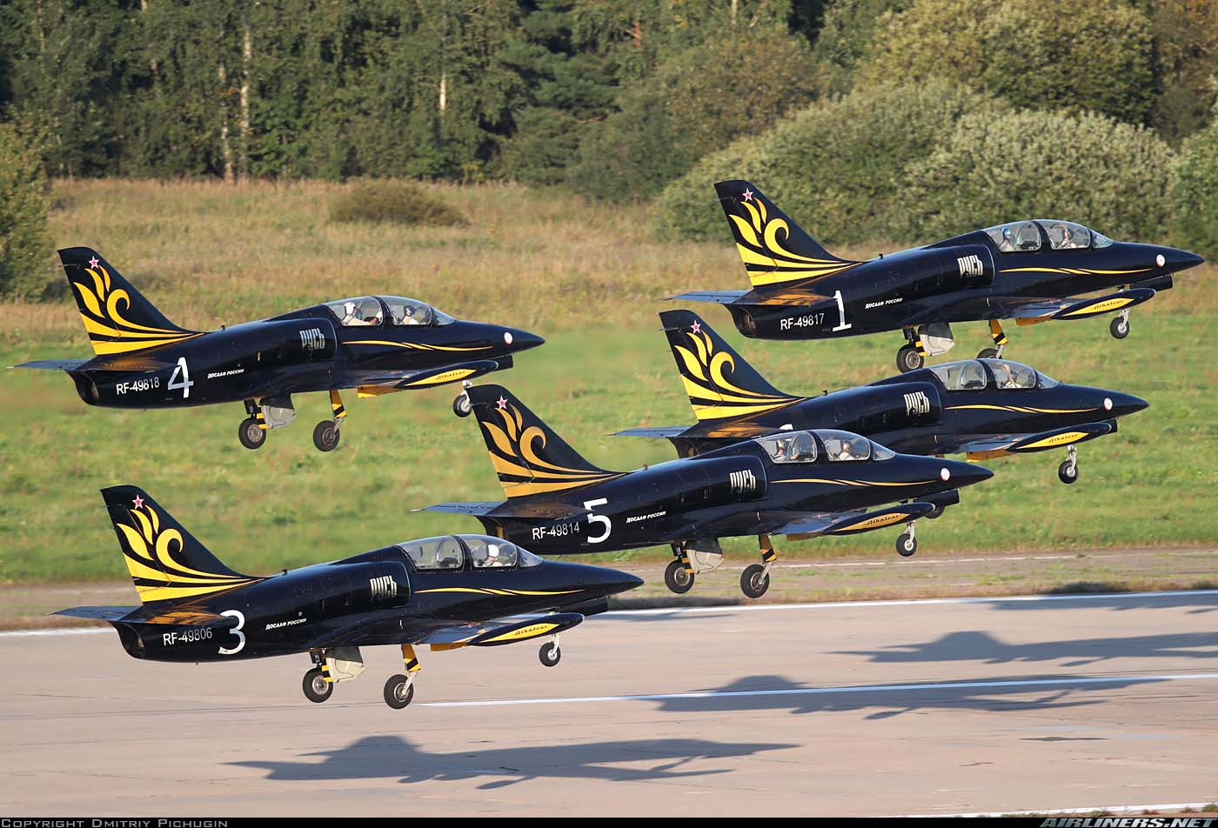
Rusko tým Rosto
Eldariel - databáze Českých elfů

Slide 34
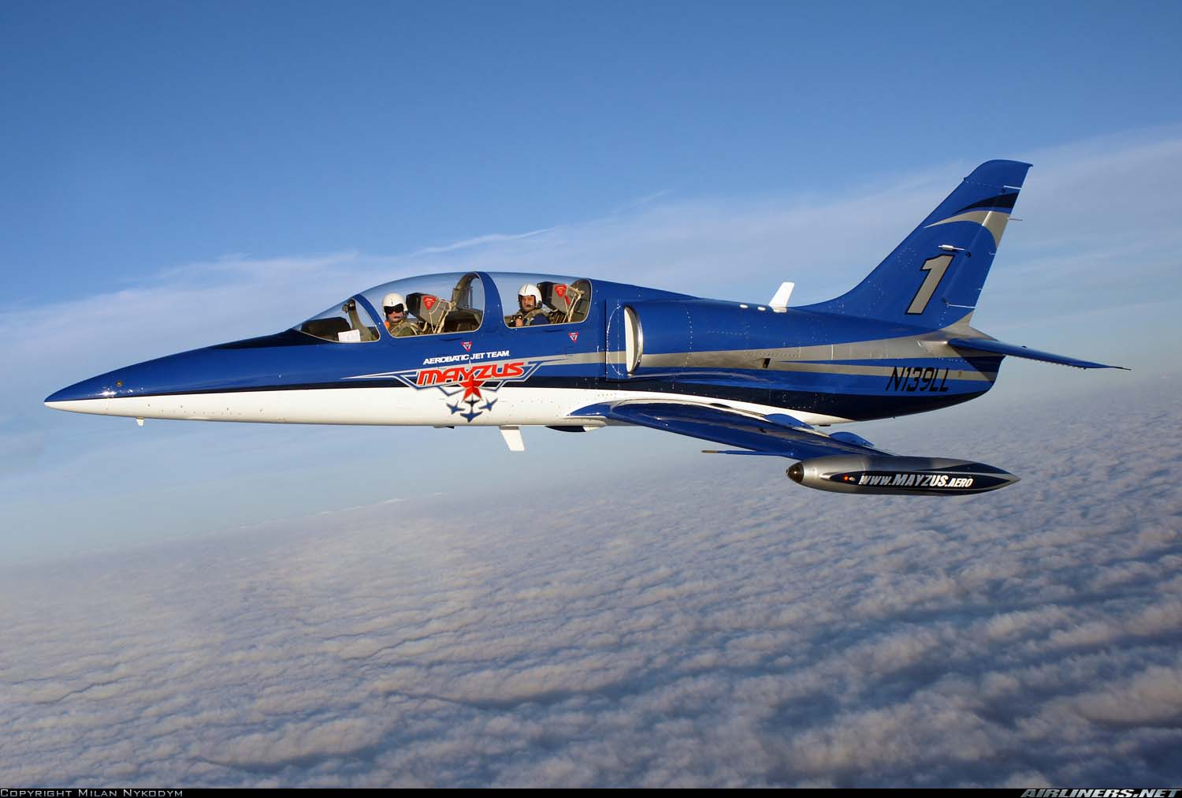
Rusky Mayzus akrobatický tým
Eldariel - databáze Českých elfů

Slide 35
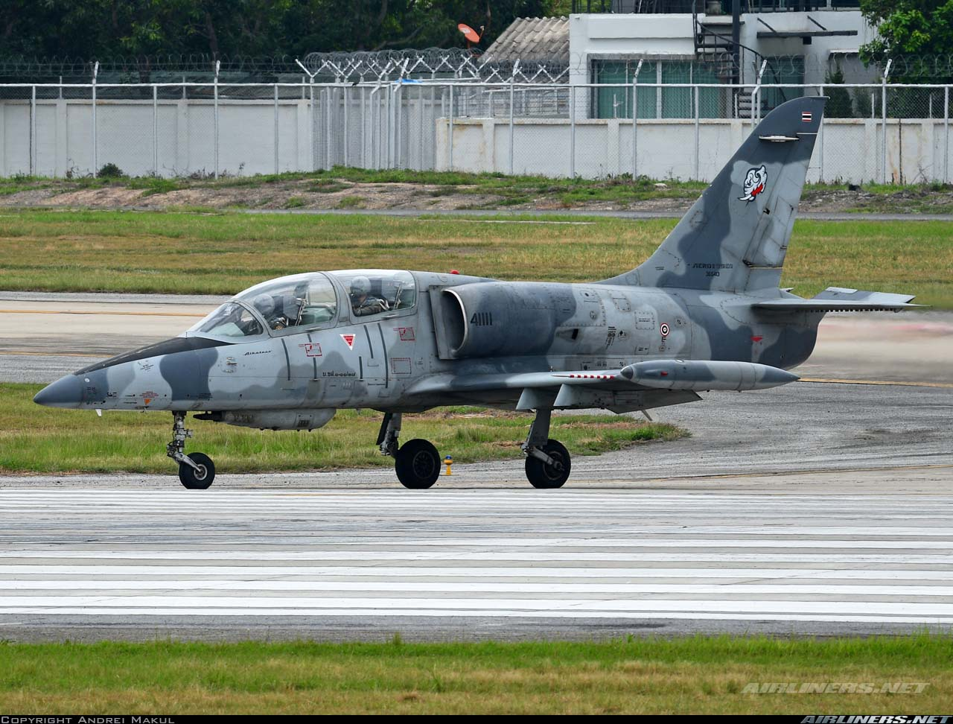
Thajsko
Eldariel - databáze Českých elfů

Slide 36
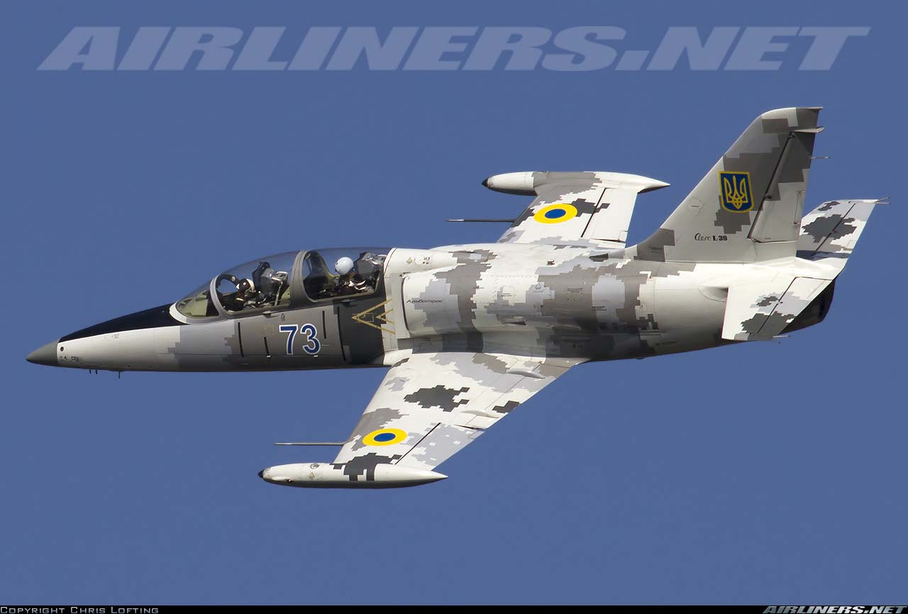
Ukrajina
Eldariel - databáze Českých elfů

Slide 37
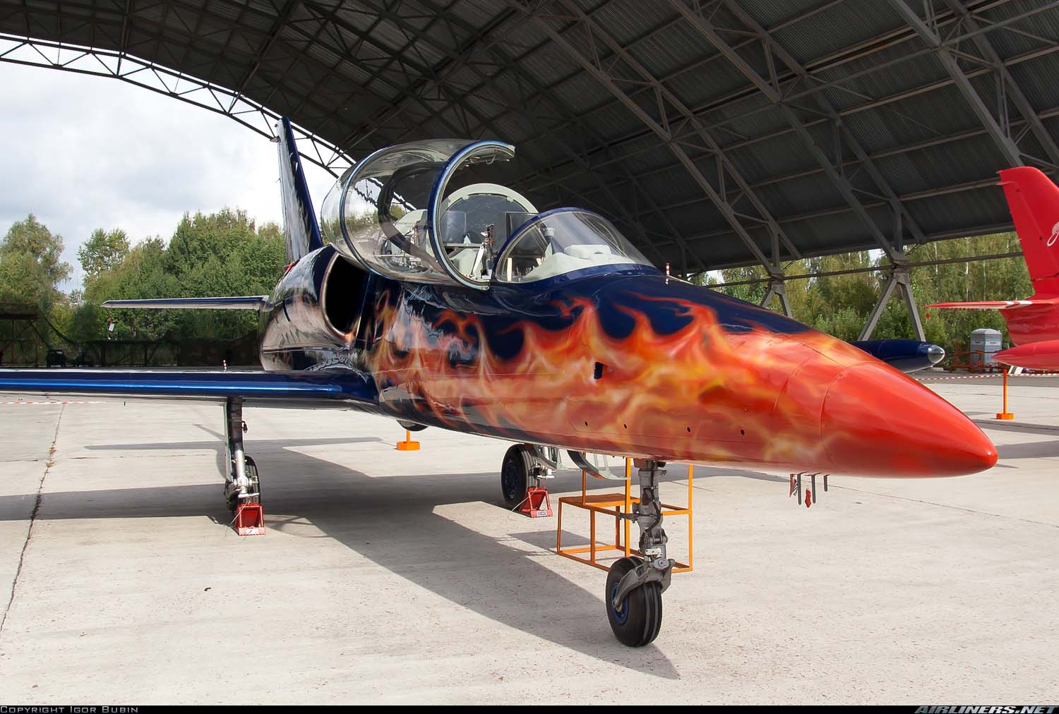
Ukrajinský drak
Eldariel - databáze Českých elfů

Slide 38
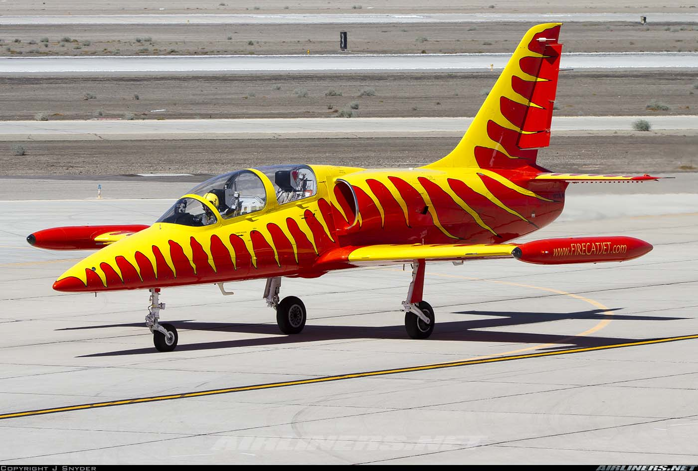
USA Arizona
Eldariel - databáze Českých elfů

Slide 39
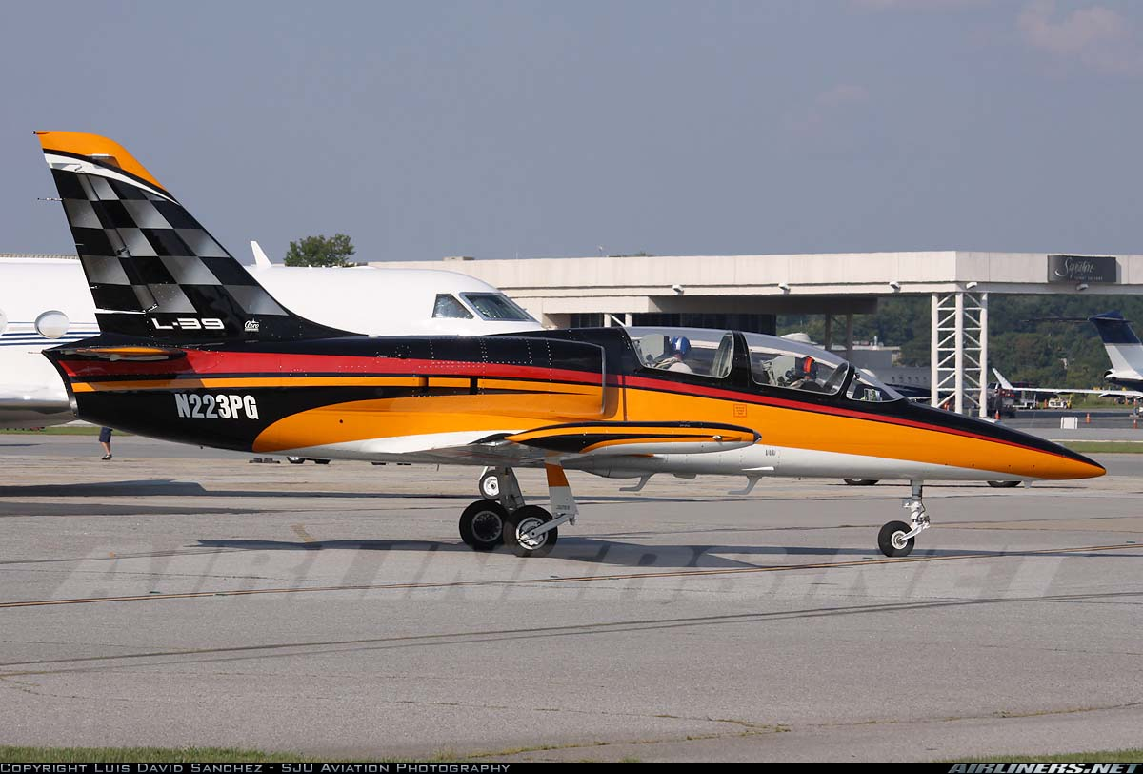
USA Atlanta
Eldariel - databáze Českých elfů

Slide 40
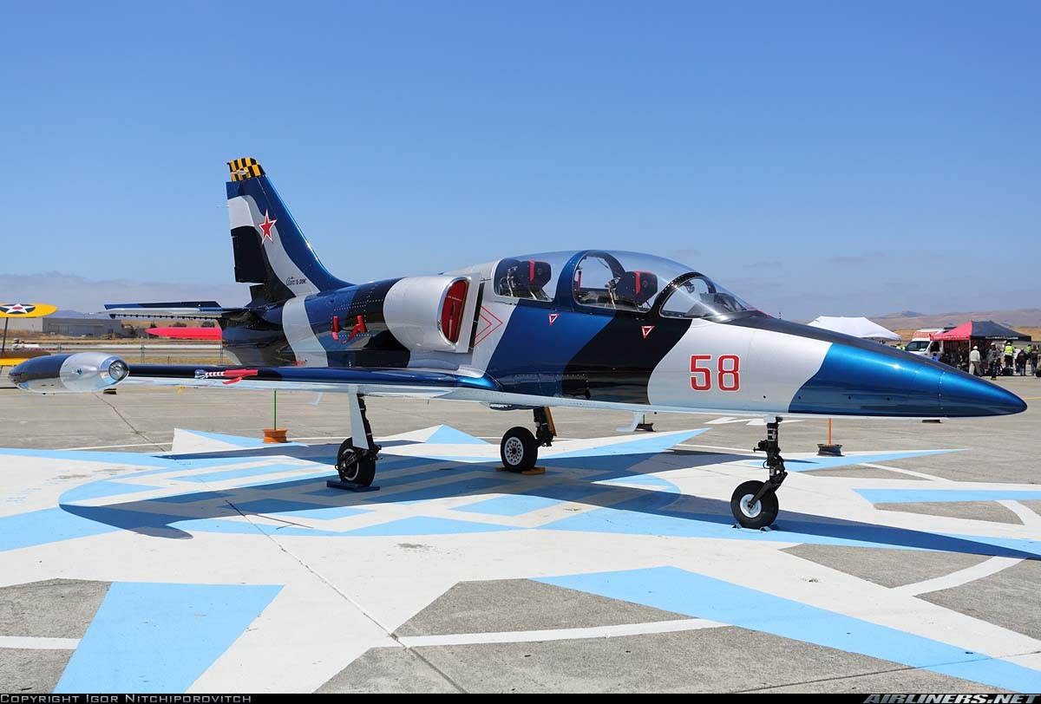
USA California
Eldariel - databáze Českých elfů

Slide 41
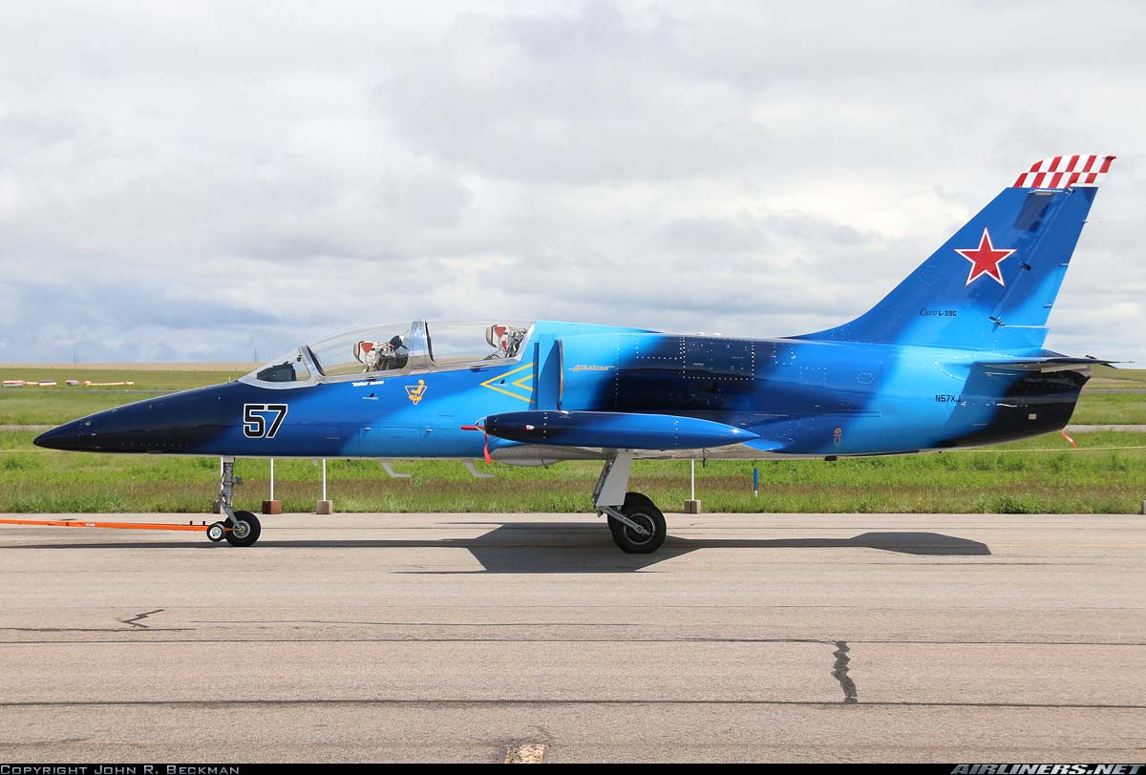
USA Colorado
Eldariel - databáze Českých elfů

Slide 42
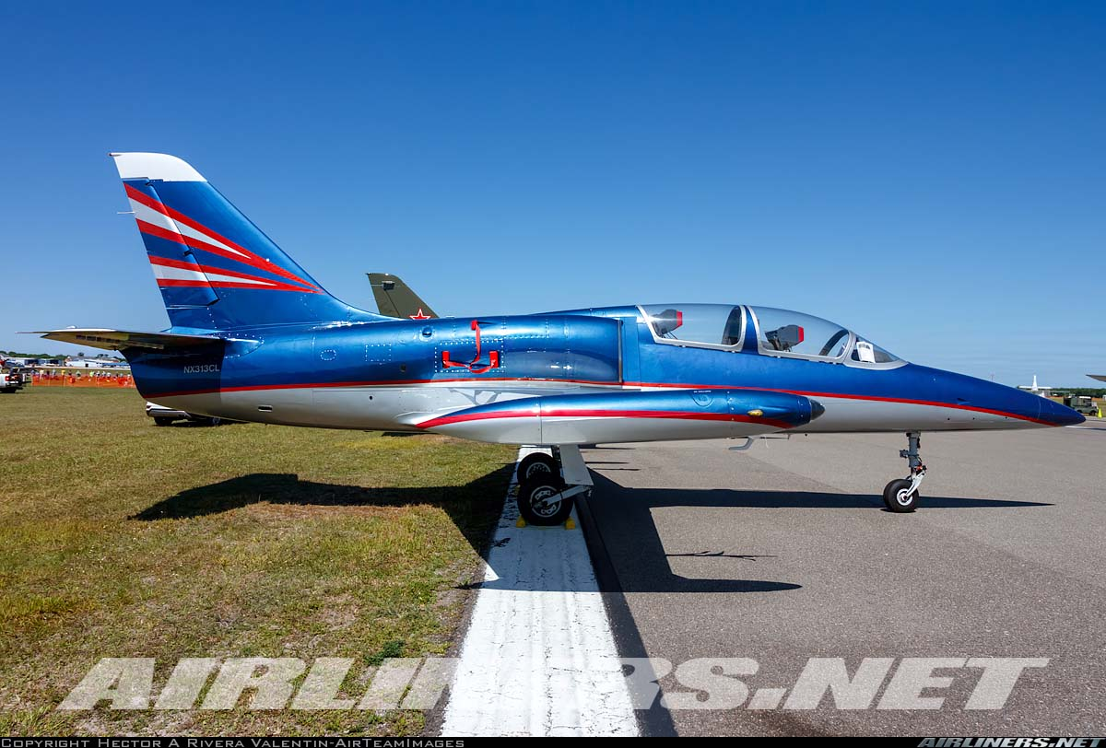
USA Florida
Eldariel - databáze Českých elfů

Slide 43
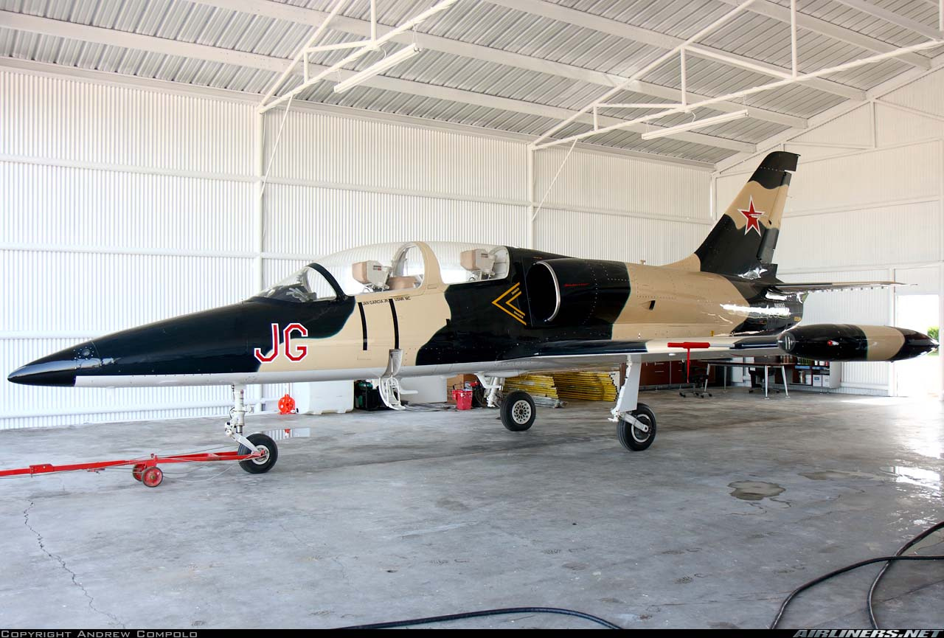
USA Houston
Eldariel - databáze Českých elfů

Slide 44
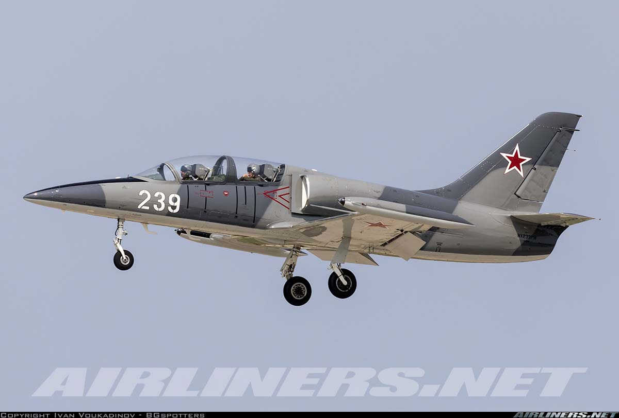
USA Illinois
Eldariel - databáze Českých elfů

Slide 45
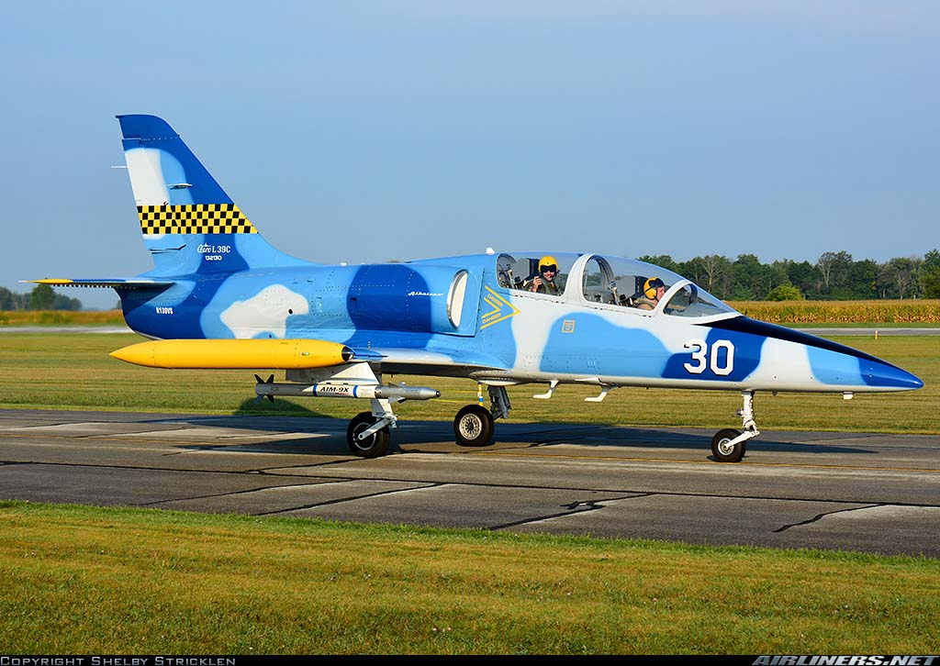
USA Indiana
Eldariel - databáze Českých elfů

Slide 46
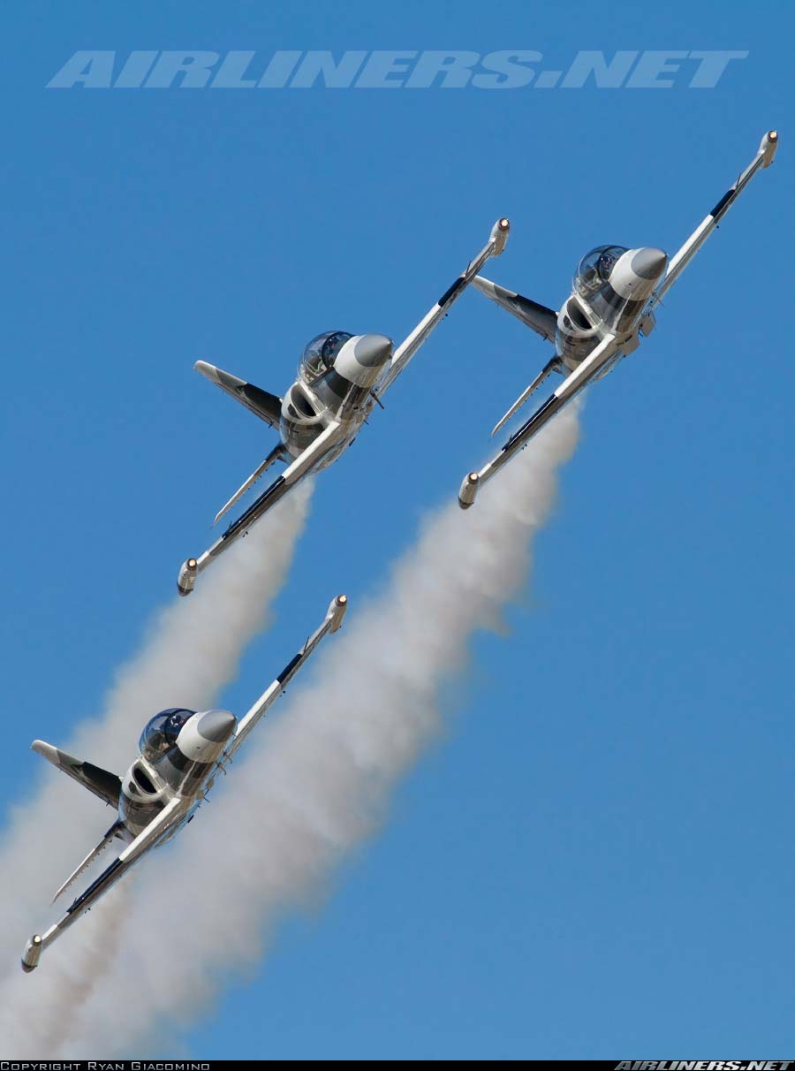
USA Texas
Eldariel - databáze Českých elfů

Slide 47
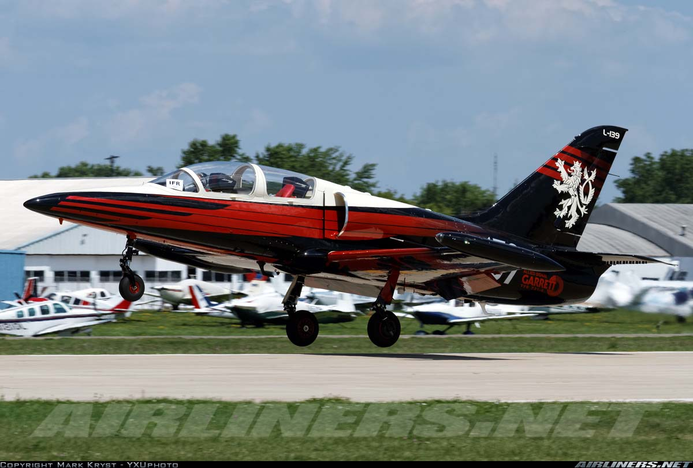
USA Visconsin
Eldariel - databáze Českých elfů

Slide 48
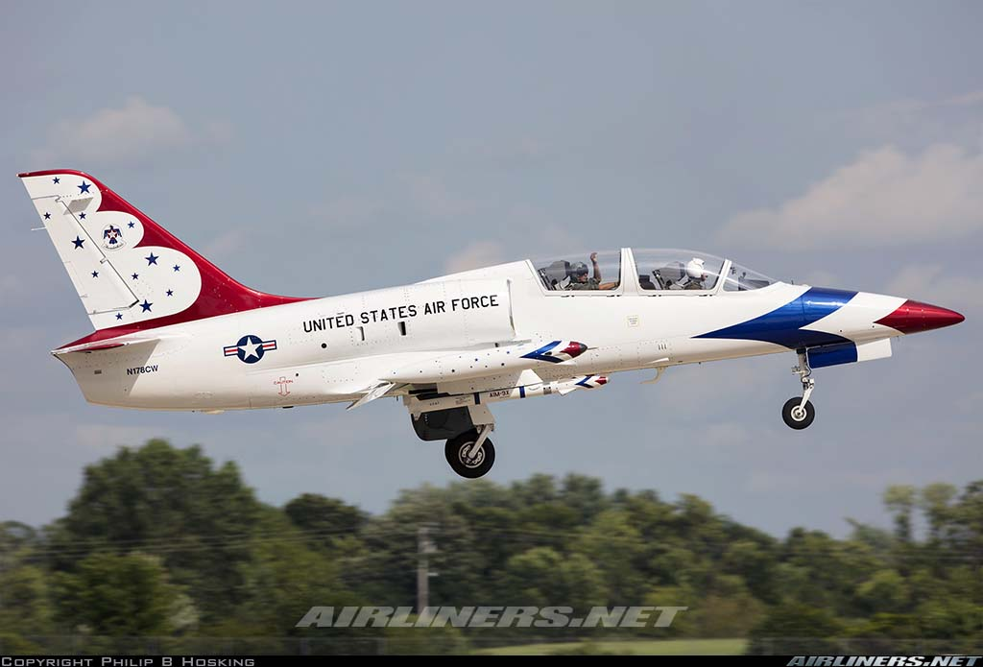
USA Visconsin
Eldariel - databáze Českých elfů

Slide 49
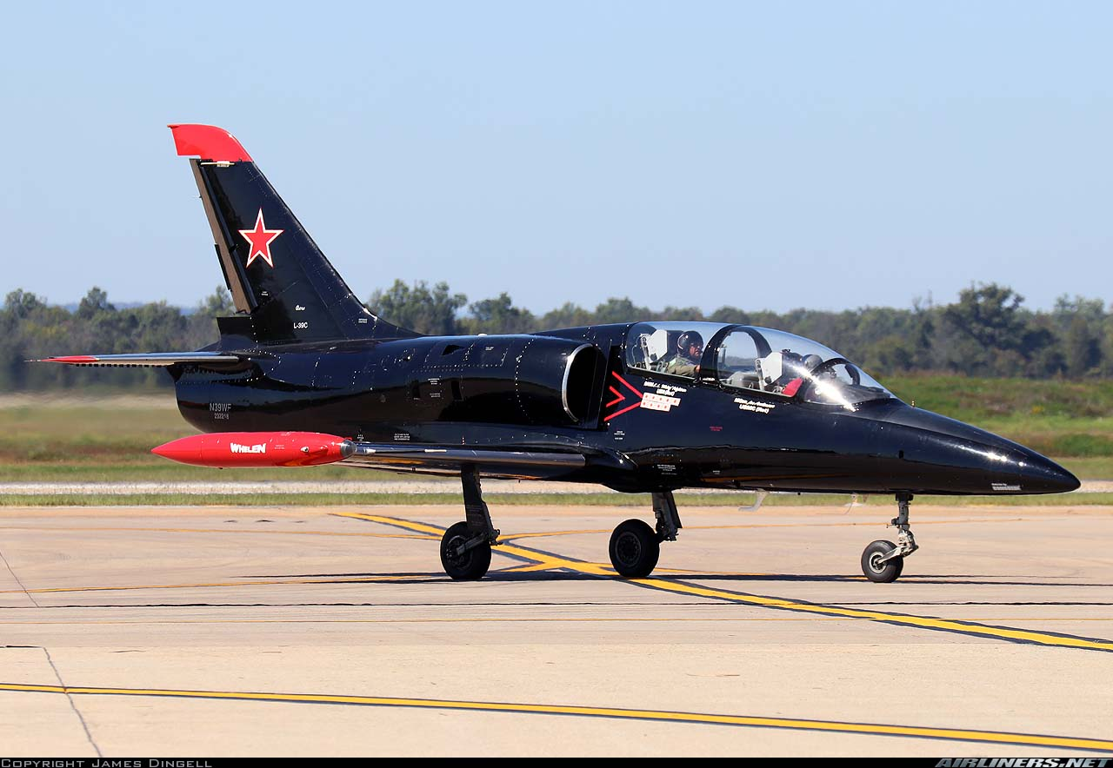
USA Washington
Eldariel - databáze Českých elfů

Slide 50
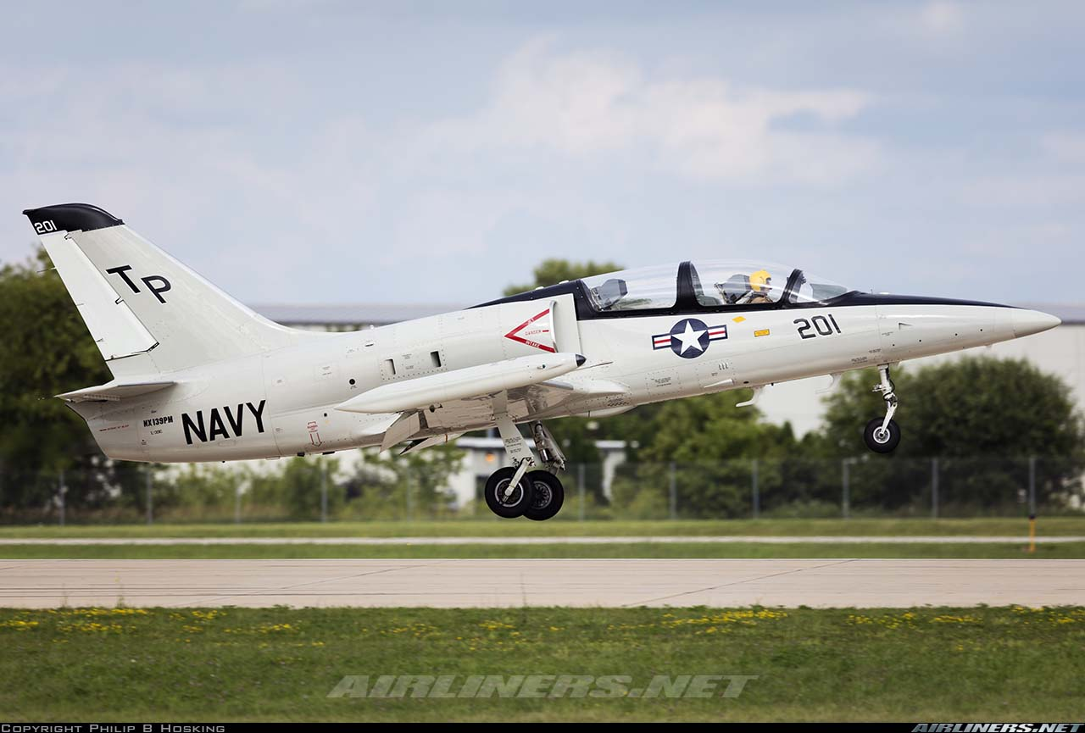
USA Visconsin
Eldariel - databáze Českých elfů

Slide 51

Krásné pokoukání……
Eldariel - databáze Českých elfů

